Slide 1
S.O.L.I.D
Paradigmas de OO.

Slide 2
Acrônimo S.O.L.I.D ( mas diz-se SOLID) para
SRP - Single Responsability Principle (Principio da Responsabilidade única)
OCP – Open/Closed Principle (Principio do Aberto / Fechado)
LSP – Liskov Subistiution Principle (Principio de Substituição de Liskov)
ISP – Interface Segregation Principle ( Principio da Segregação de Interfaces)
DIP – Dependency Inversion Principle (Principio da Inversão de dependência)

Slide 3

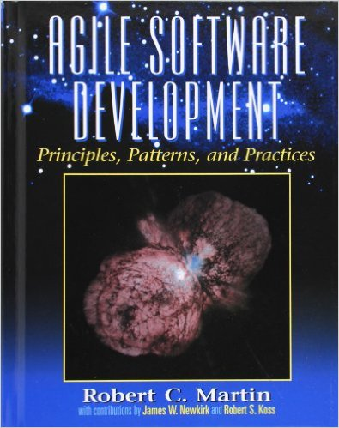

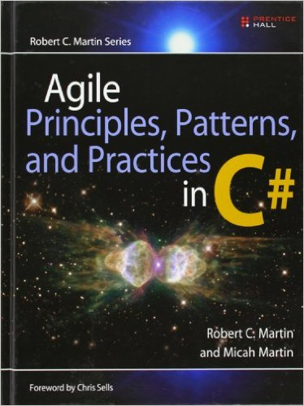
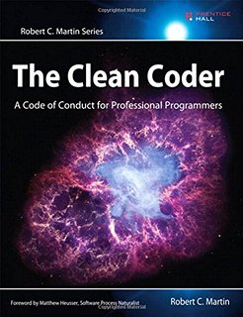
Uncle BOB - Robert C. Martin

Slide 4


Michael C. Feathers

Slide 6
SRP – Single Responsability Principle
“Uma classe deve ter apenas um motivo para mudar”.

Slide 7
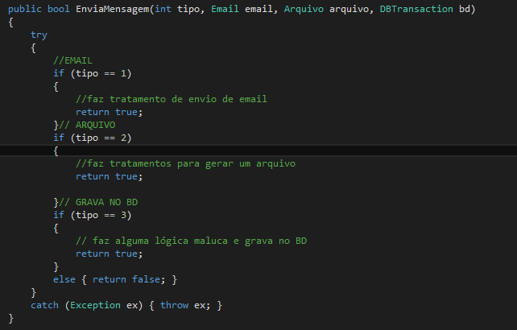
SRP – Single Responsability Principle

Slide 8
SRP – Single Responsability Principle

Slide 9
OCP – Open/Closed Principle
“Uma entidade de software deve ser aberta para extensões porém fechadas para modificações”.
Para o OCP, entende-se que uma entidade esteja dada como concluída, de tal maneira que novas funcionalidades possam ser adicionadas sem que as exista alteração nas anteriores.

Slide 10
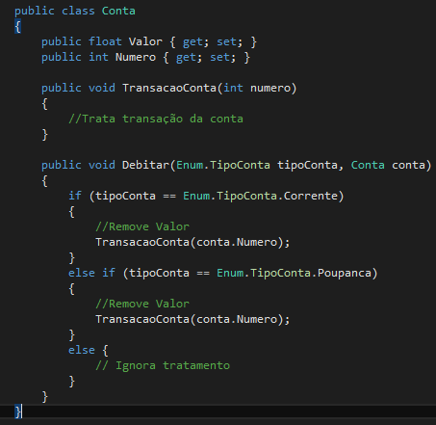
OCP – Open/Closed Principle
Conta.cs

Slide 11
OCP – Open/Closed Principle
Virtual e Abstract.
Abstract: Em uma classe base, quando um método é Abstract, ele não deve ter uma implementação, esta ficará por conta da classe filho.
Virtual: Em uma classe base, quando o método é Virtual, ele deverá ter uma implementação, e deverá ser avaliado pela classe filha se ele atende as necessidades. Caso não atenda, deverá ser implementado um override.

Slide 12
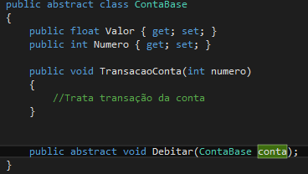
OCP – Open/Closed Principle
ContaBase.cs

Slide 13
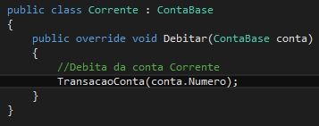
OCP – Open/Closed Principle
Corrente.cs

Slide 14
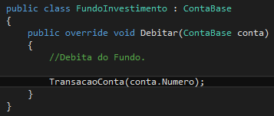
OCP – Open/Closed Principle
FundoInvestimento.cs

Slide 15
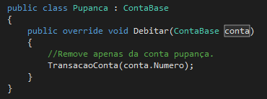
OCP – Open/Closed Principle
Poupanca.cs

Slide 16
LSP – Liskov Substitution Principle
“Classes derivadas devem ser facilmente substituídas por sua classe base”.
Quando criamos uma classe derivada, devemos garantir que ela não quebre a classe base ou prejudique sua performance.

Slide 17
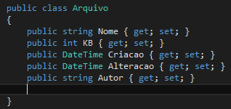
LSP – Liskov Substitution Principle

Slide 18
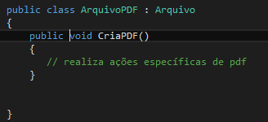
LSP – Liskov Substitution Principle

Slide 19
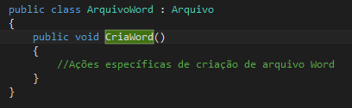
LSP – Liskov Substitution Principle

Slide 20
LSP – Liskov Substitution Principle

Slide 21
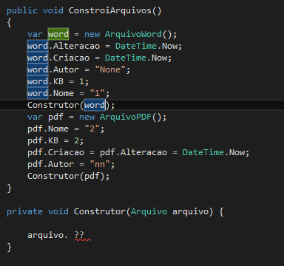
LSP – Liskov Substitution Principle

Slide 22
ISP – Interface Segregation Principle
”Classes clientes não devem ser obrigadas a implantar métodos que não usam”

Slide 23
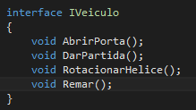
ISP – Interface Segregation Principle

Slide 24
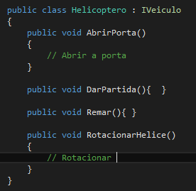
ISP – Interface Segregation Principle

Slide 25
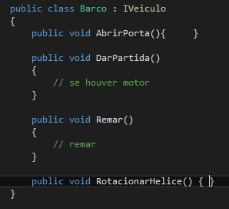
ISP – Interface Segregation Principle

Slide 27
Benefícios
Você realmente irá programar O.O.
Redução da complexidade ciclomática
Manutenção em ponto específico do projeto
Facilidade para implementação de TDD
Maior coesão
Menor acoplamento

Slide 28
Referências
Github
j-ew-s/SOLID

